Slide 1
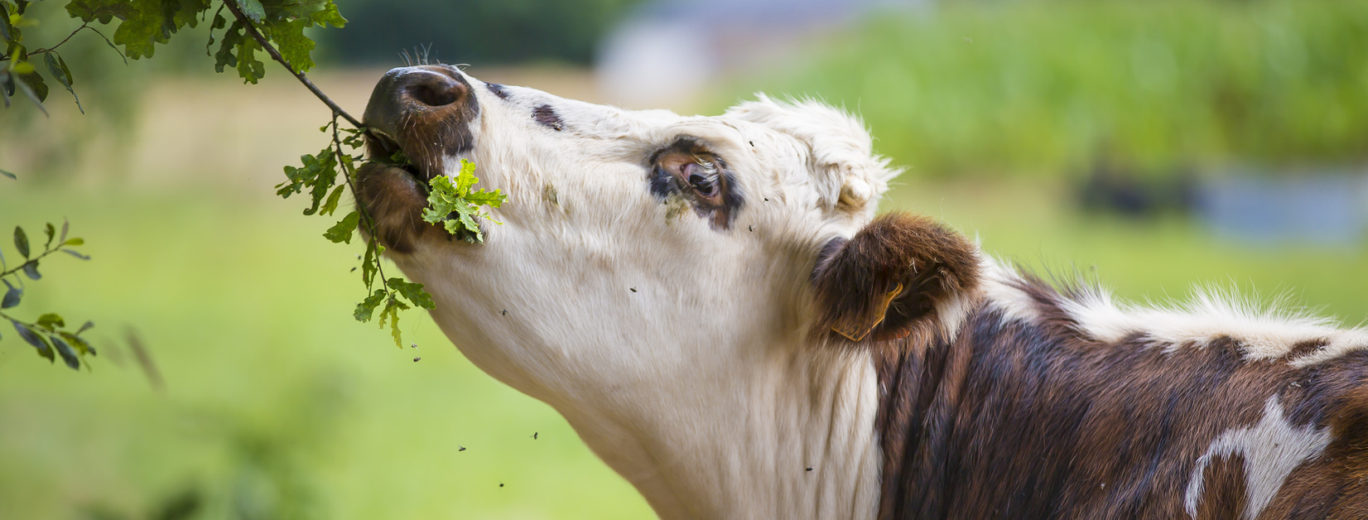

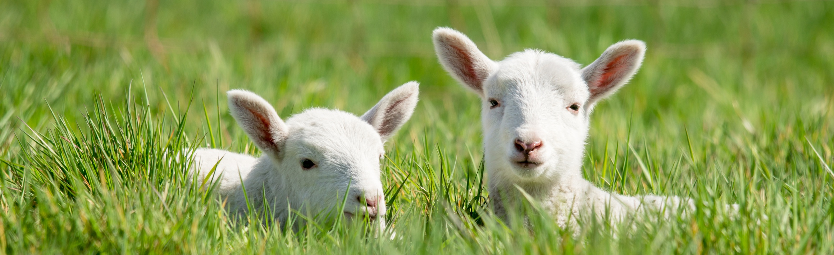
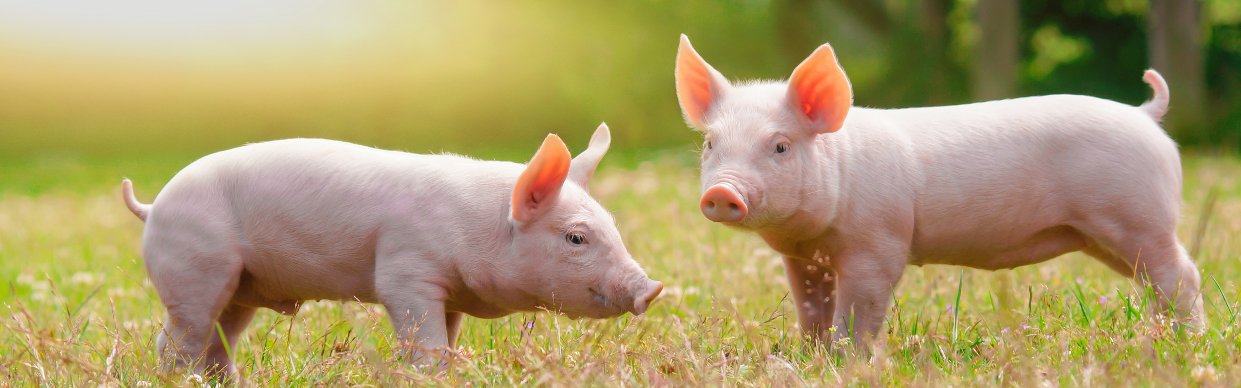
PRÉSENTATION GLOBALE
2018

Slide 2

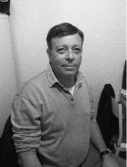
A PROPOS DE BIOSELLAL
Laboratoire spécialisé dans:
le développement
la production
la commercialisation
de réactifs ELISA et PCR Real-Time en Infectiologie animale.
Dans le cadre de nos activités de R&D et pour répondre à la demande de nos clients nous avons développé un service de Séquençage Nouvelle Génération (NGS)
Février 2014
Fondée par le Dr Vétérinaire Eric SELLAL
Septembre 2015
Commercialisation des kits PCR / ELISA
Juin 2017
Certification ISO 9001 : 2015
Eric SELLAL, Président et Directeur Général de BIOSELLAL. Docteur vétérinaire.

Slide 3
A PROPOS DE BIOSELLAL
Direction
Eric SELLAL
Direction Scientifique
Claire PELLETIER
R&D
Floriane PEZ
Jérôme VENTOSA
Claire Ciancia
Industrialisation
Adélie MEUNIER
Production
Amélie BERTIN
Clémence DANGIEN
Coline FARGEOT
Relations clients
Camille CAPLAIN
Rajaa TEKRANE
Administratif
Stéphanie PRYMKA
Certification ISO 9001 : 2015

Slide 4
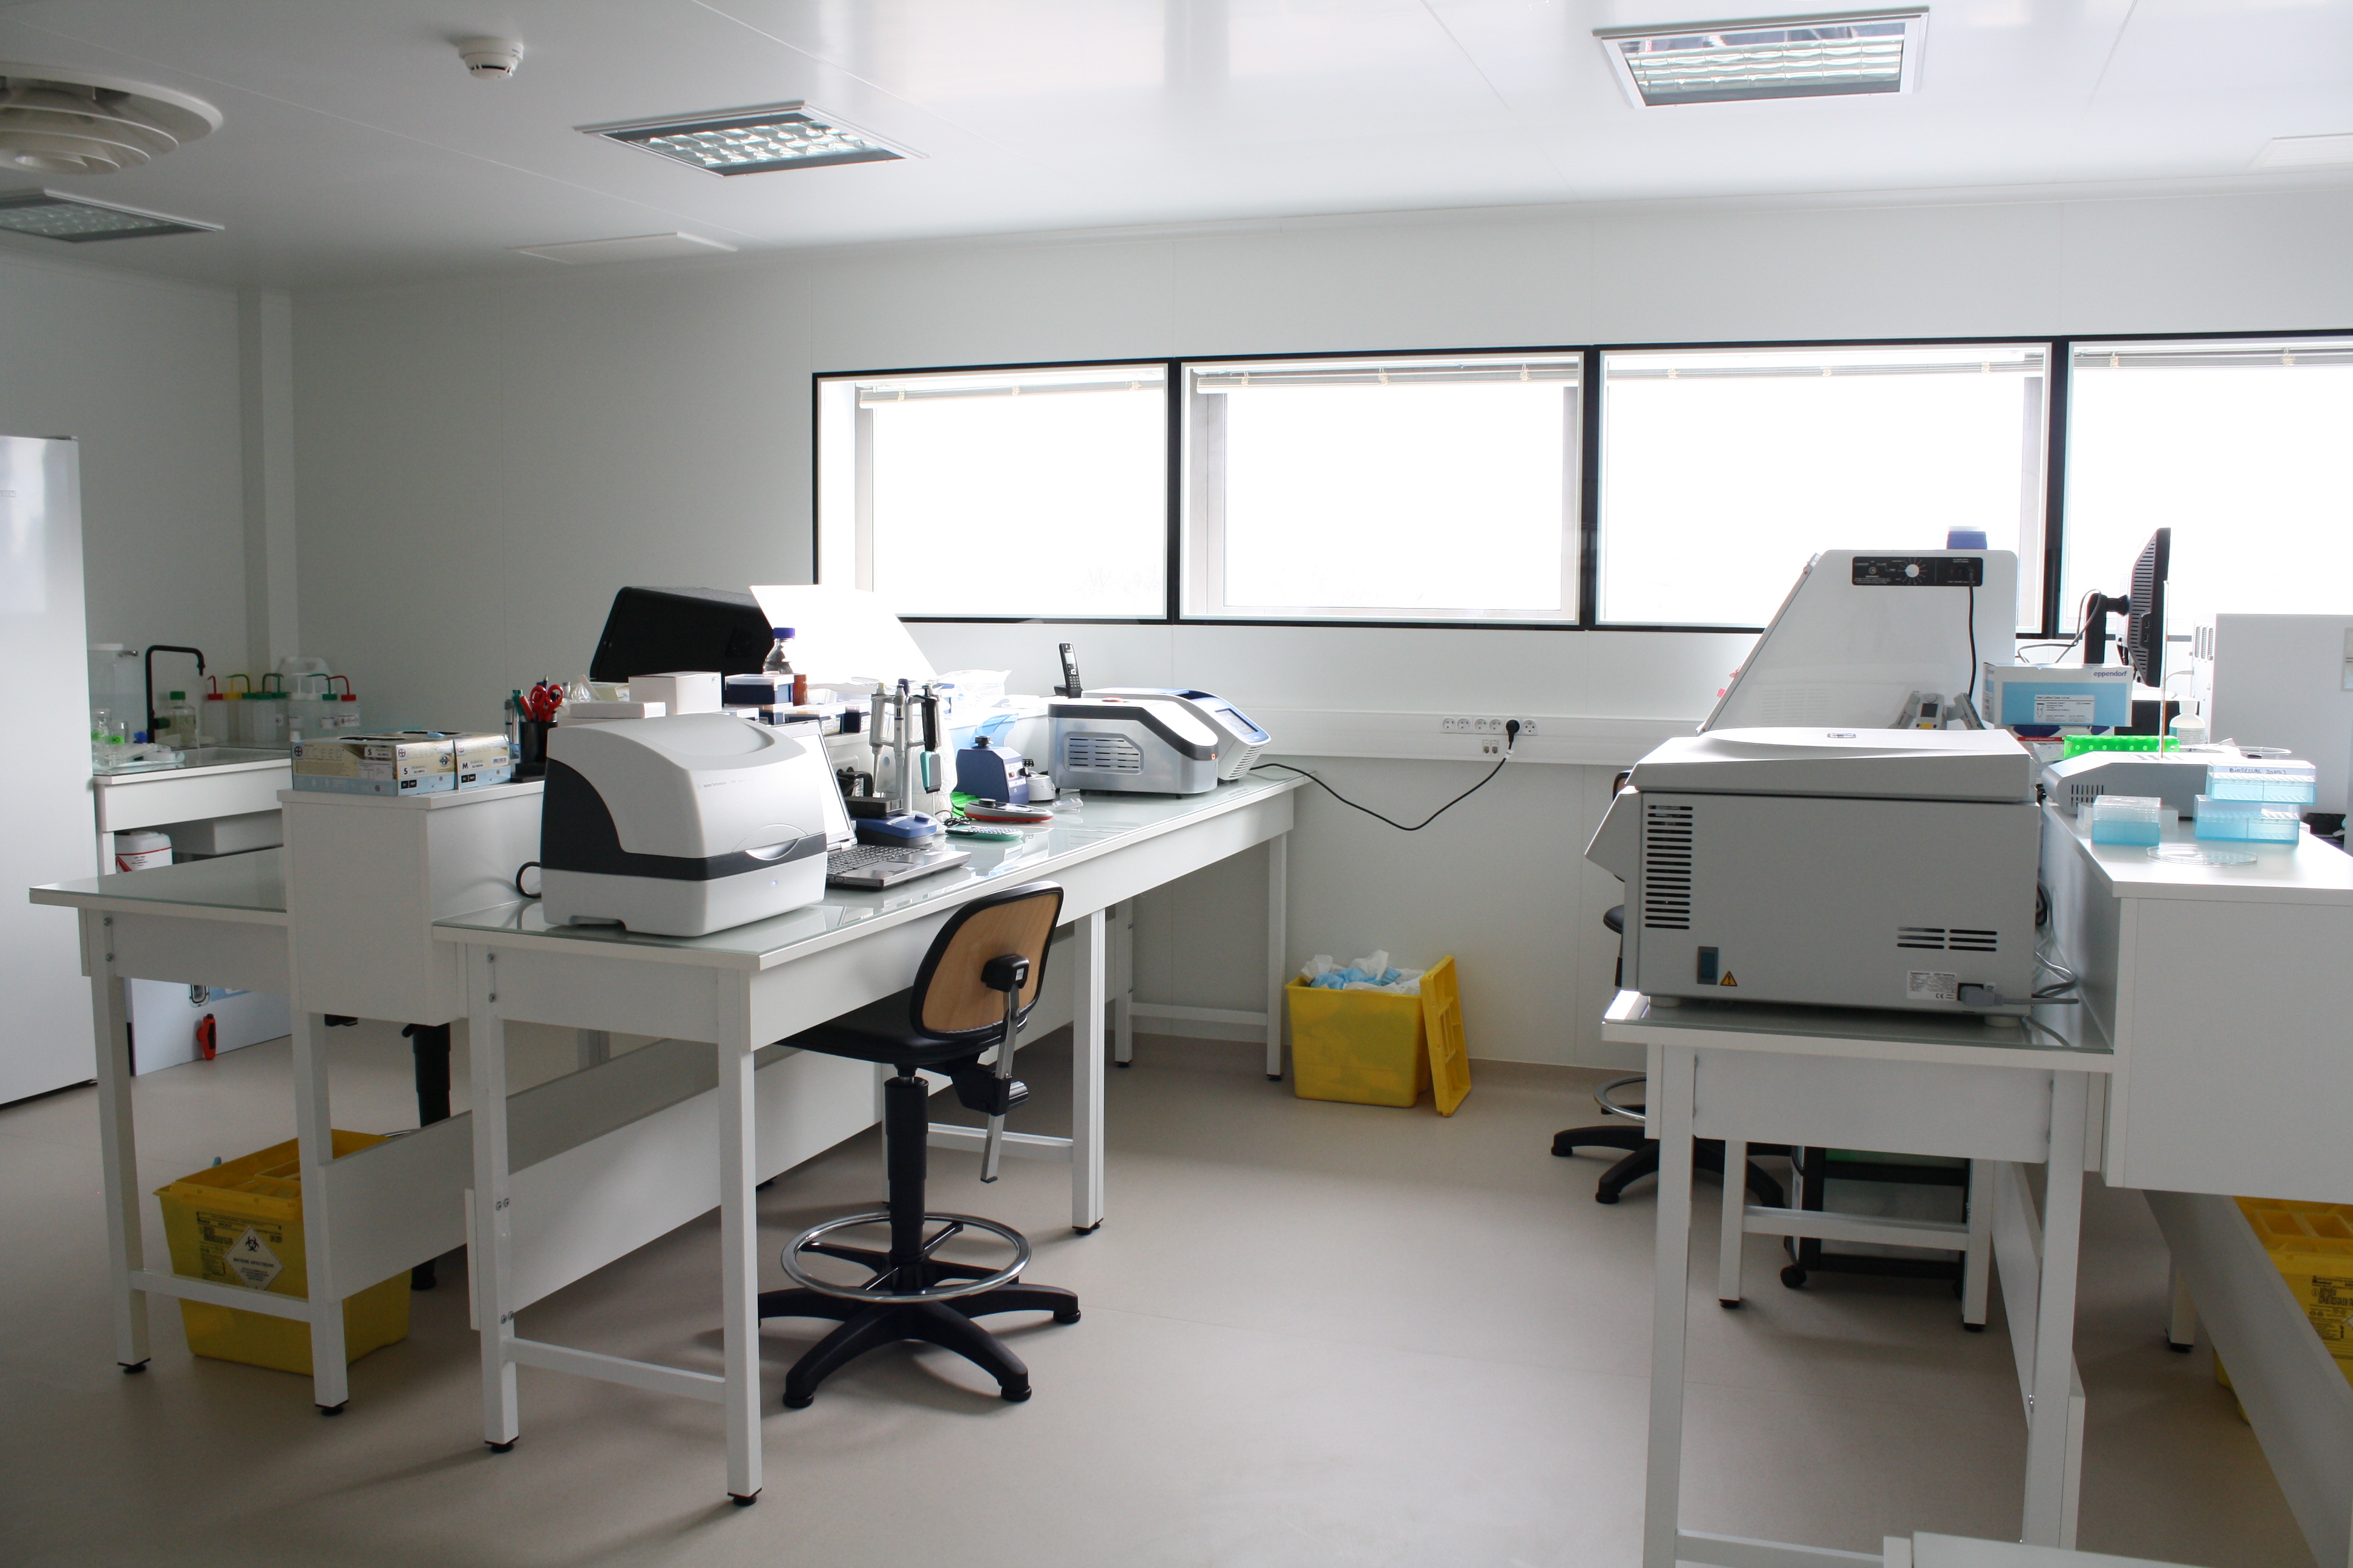
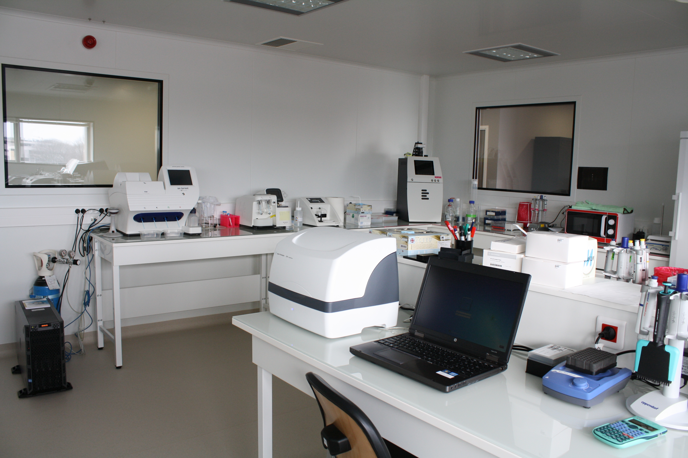
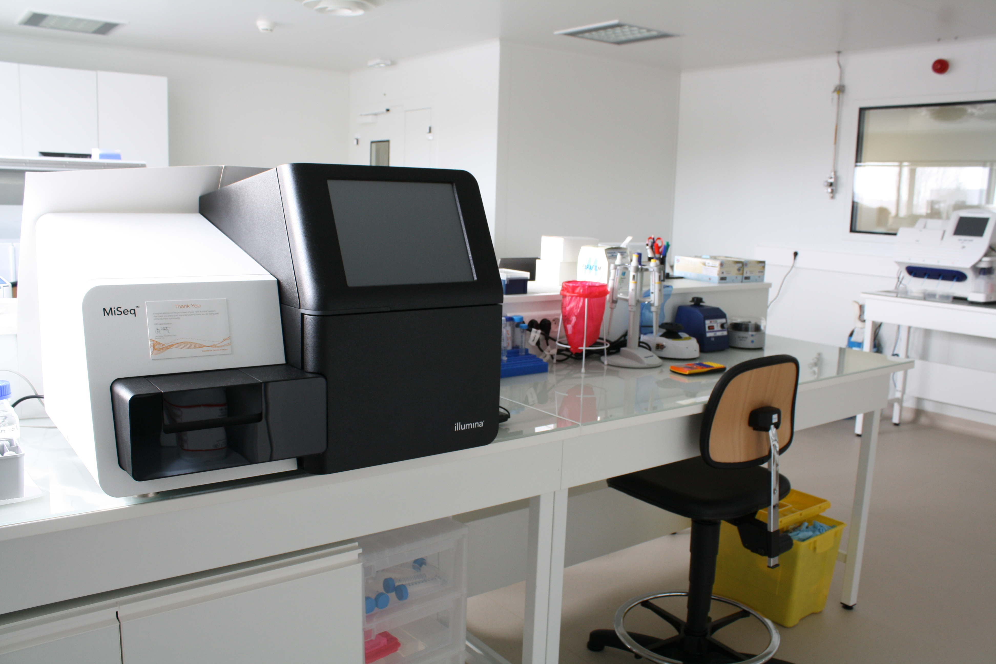
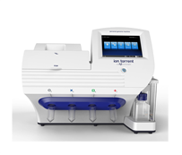
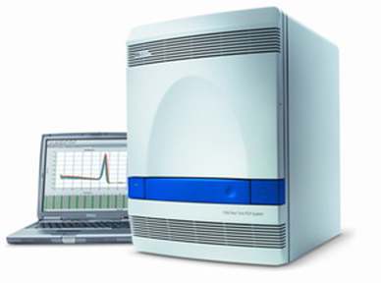
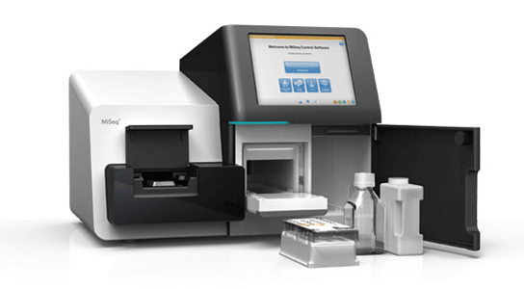
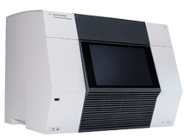
NOTRE PLATEFORME TECHNIQUE
Au service de la Santé Animale, BIOSELLAL :
Développe, valide et produit des réactifs ELISA et PCR en Temps réel
Propose un service rapide de séquençage sur site des souches virales et bactériennes pour validation et mise à jour de nos réactifs
7500 fastTM RT PCR
MiSeqTM d’Illumina
Ion PGMTM de Life technologies
AriaMXTM RT PCR
Certification ISO 9001 : 2015

Slide 5
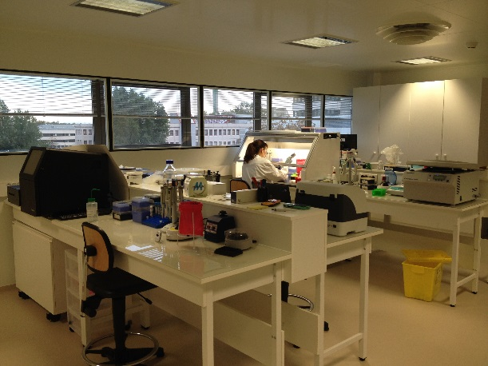

Plateforme technologique BioSellal
Plateforme commerciale de PCR et de séquençage Haut-Débit en Santé Animale combinant des technologies avancées permettant le diagnostic rapide d’agents pathogènes (virus, bactéries et parasites), elle intègre une chaîne de traçabilité complète des échantillons et fonctionne en conformité avec les impératifs Qualité.
La méthode PCR utilisée par BioSellal permet d’avoir des résultats rapides et fiables dans la détection de virus et bactéries. Les amorces novatrices utilisées permettent une meilleure détection et la diminution de faux positifs ou de faux négatifs.
7500 fastTM real time PCR

Slide 6
NOS COMPÉTENCES EN SÉQUENÇAGE
Détection de SNPs
Analyse
méta-génomique à partir de matrices complexes
Séquençage de génomes complets
VIRUS
BACTÉRIES
PARASITES
Identification bactérienne
Génotypage
bovins ovins porcs volailles chevaux chiens chats
Certification ISO 9001 : 2015

Slide 7
NOTRE CONCEPT EN PCR
Une solution complète allant de l’échantillon aux résultats
Norme AFNOR U47-600 (1 et 2)
Extraction des acides nucléiques (ARN et ADN)
Kits extraction billes et colonnes : gamme BioExtract
Automates d’extraction
Consommables plastiques adaptés
Diagnostic de pathogènes des maladies infectieuses : Kits qPCR compatibles entre eux (Prise d’essai et programmes identiques), agréés par les LNR correspondants
Matériels : Thermocycleurs de qPCR nouvelle génération avec maintenance simplifiée et économique
Et en collaboration avec BioDEV, formation complète à la PCR, aide à l’optimisation des locaux, installation de laboratoires PCR « Clé en main »
Certification ISO 9001 : 2015

Slide 8
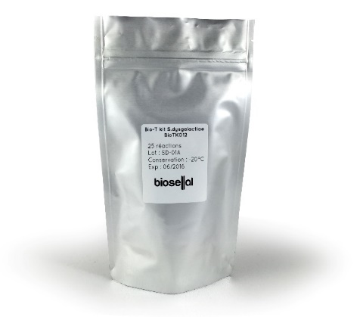
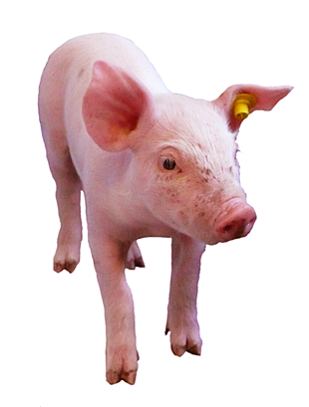
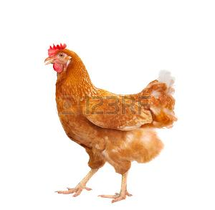
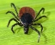


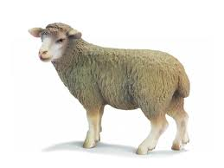
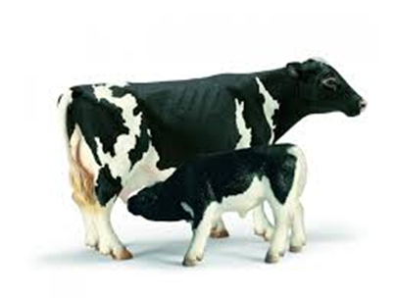
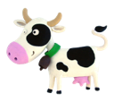
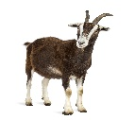

NOS PRODUITS : kits qPCR de BIOSELLAL
Détection de pathogènes ciblés :
Pathogènes du lait, BVD/Pestivirus, FCO (BTV), Fièvre Q, PRRSV…
Bio-T Blood
Bio-T Avian
Diagnostic des parasites et
des bactéries du sang
Chez les ruminants
Détection des pathogènes majeurs chez les volailles
Bio-T Pig
      PRRSV et Coronavirus chez les Porcs (PEDV LP et HP, GET, Swine Deltacoronavirus, …)
Bio-T Stool
Bio-T Milk
Bio-T Respi
Diagnostic des pathogènes présents dans les fèces des ruminants
Contrôle des mammites
11 pathogènes
Diagnostic des pathogènes
Impliqués dans les troubles
respiratoires
      Les pathogènes majeurs chez les Ruminants (BVD, FCO, SBV, LSDV,…)
      Bilan Avortement
      chez les ruminants
      10 Pathogènes
Bio-T Ruminants
Bio-T Repro
Certification ISO 9001 : 2015

Slide 9
Nos missions
  Détection de pathogènes animaux
Séquençage NGS à façon
Analyse
BioSellal est présent auprès de ses clients pour leur apporter tout le support et les conseils nécessaires.
  Conseil sur la pertinence des méthodes de diagnostic à utiliser
BioSellal
Conseil
  Gestion de projets de biologie moléculaire
  Validation des outils de diagnostic en Santé Animale

Slide 10
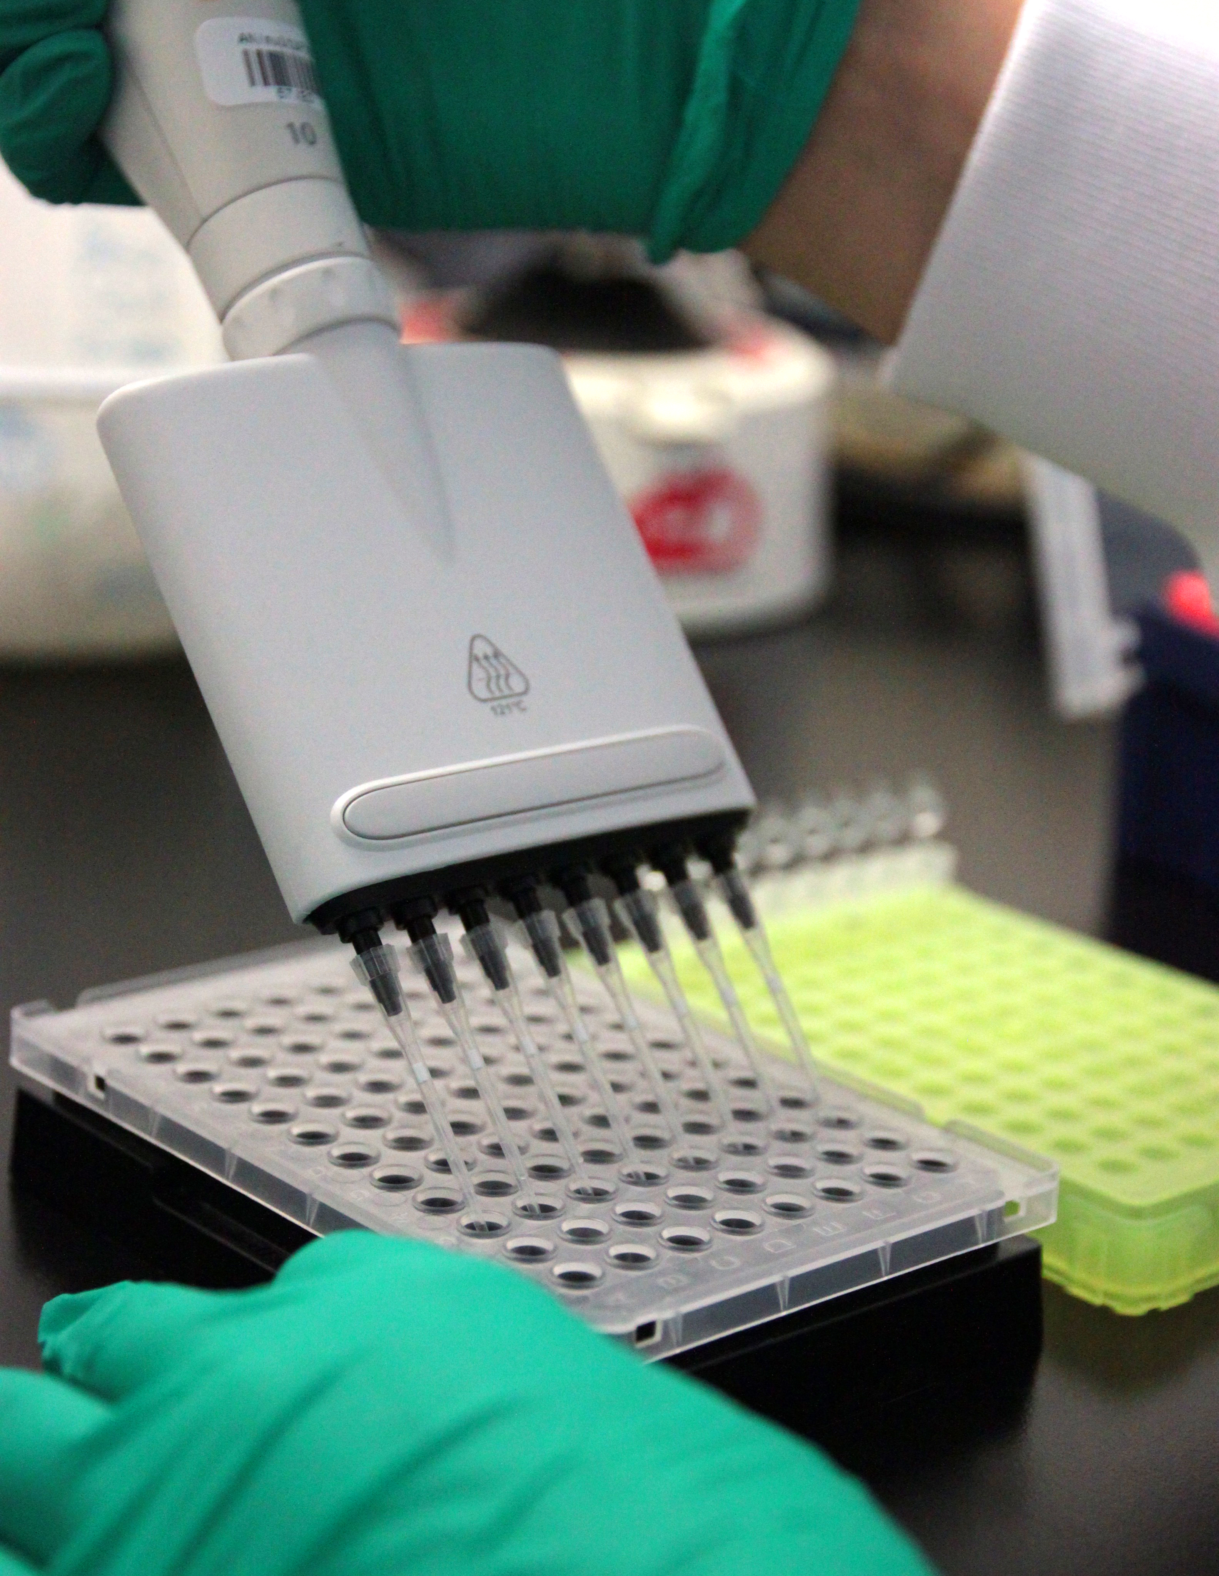
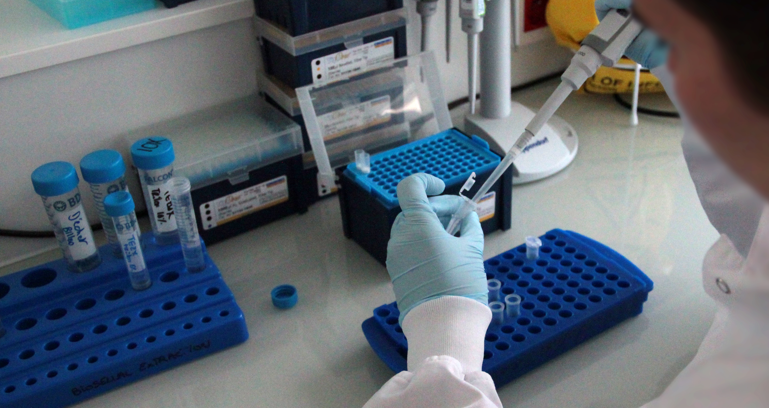
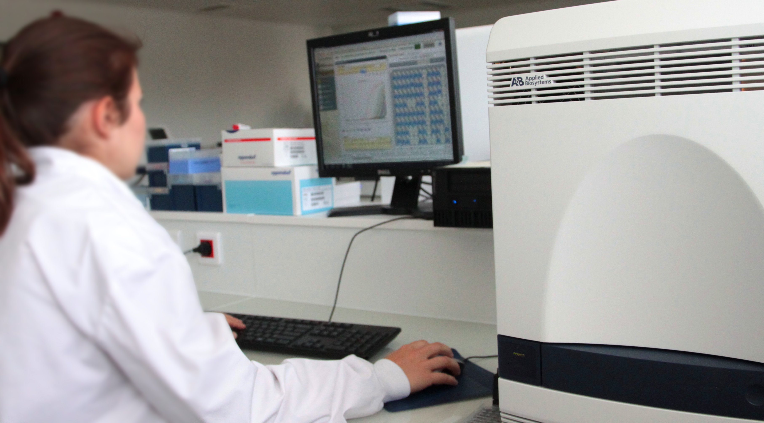
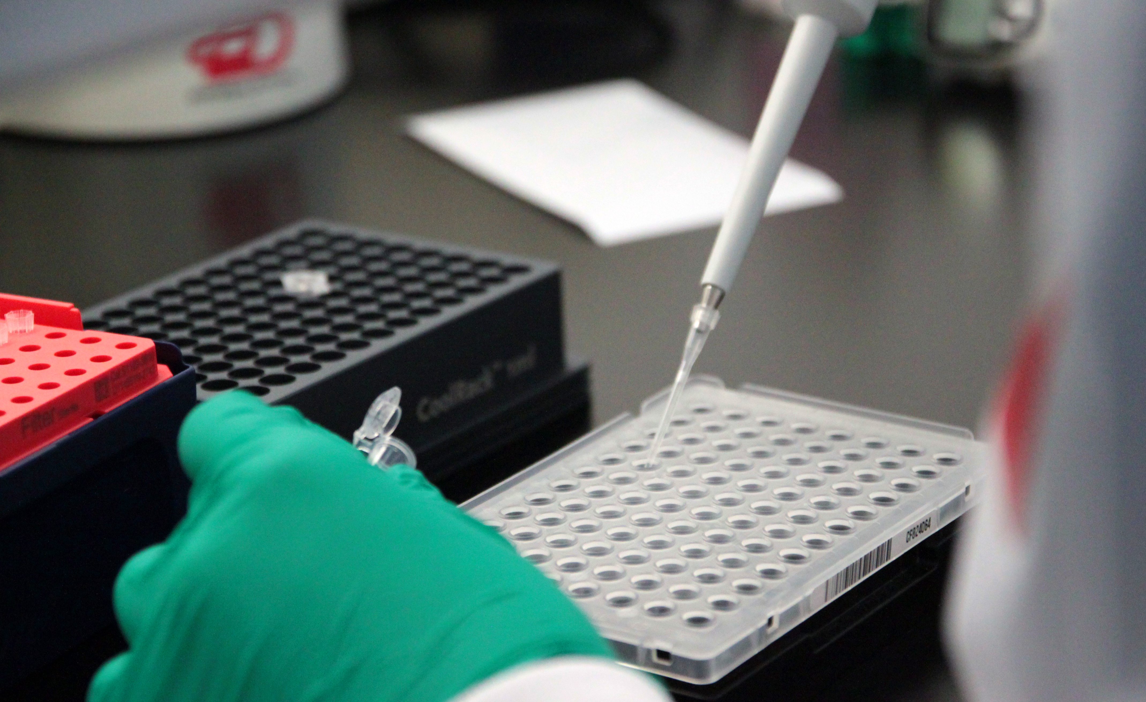
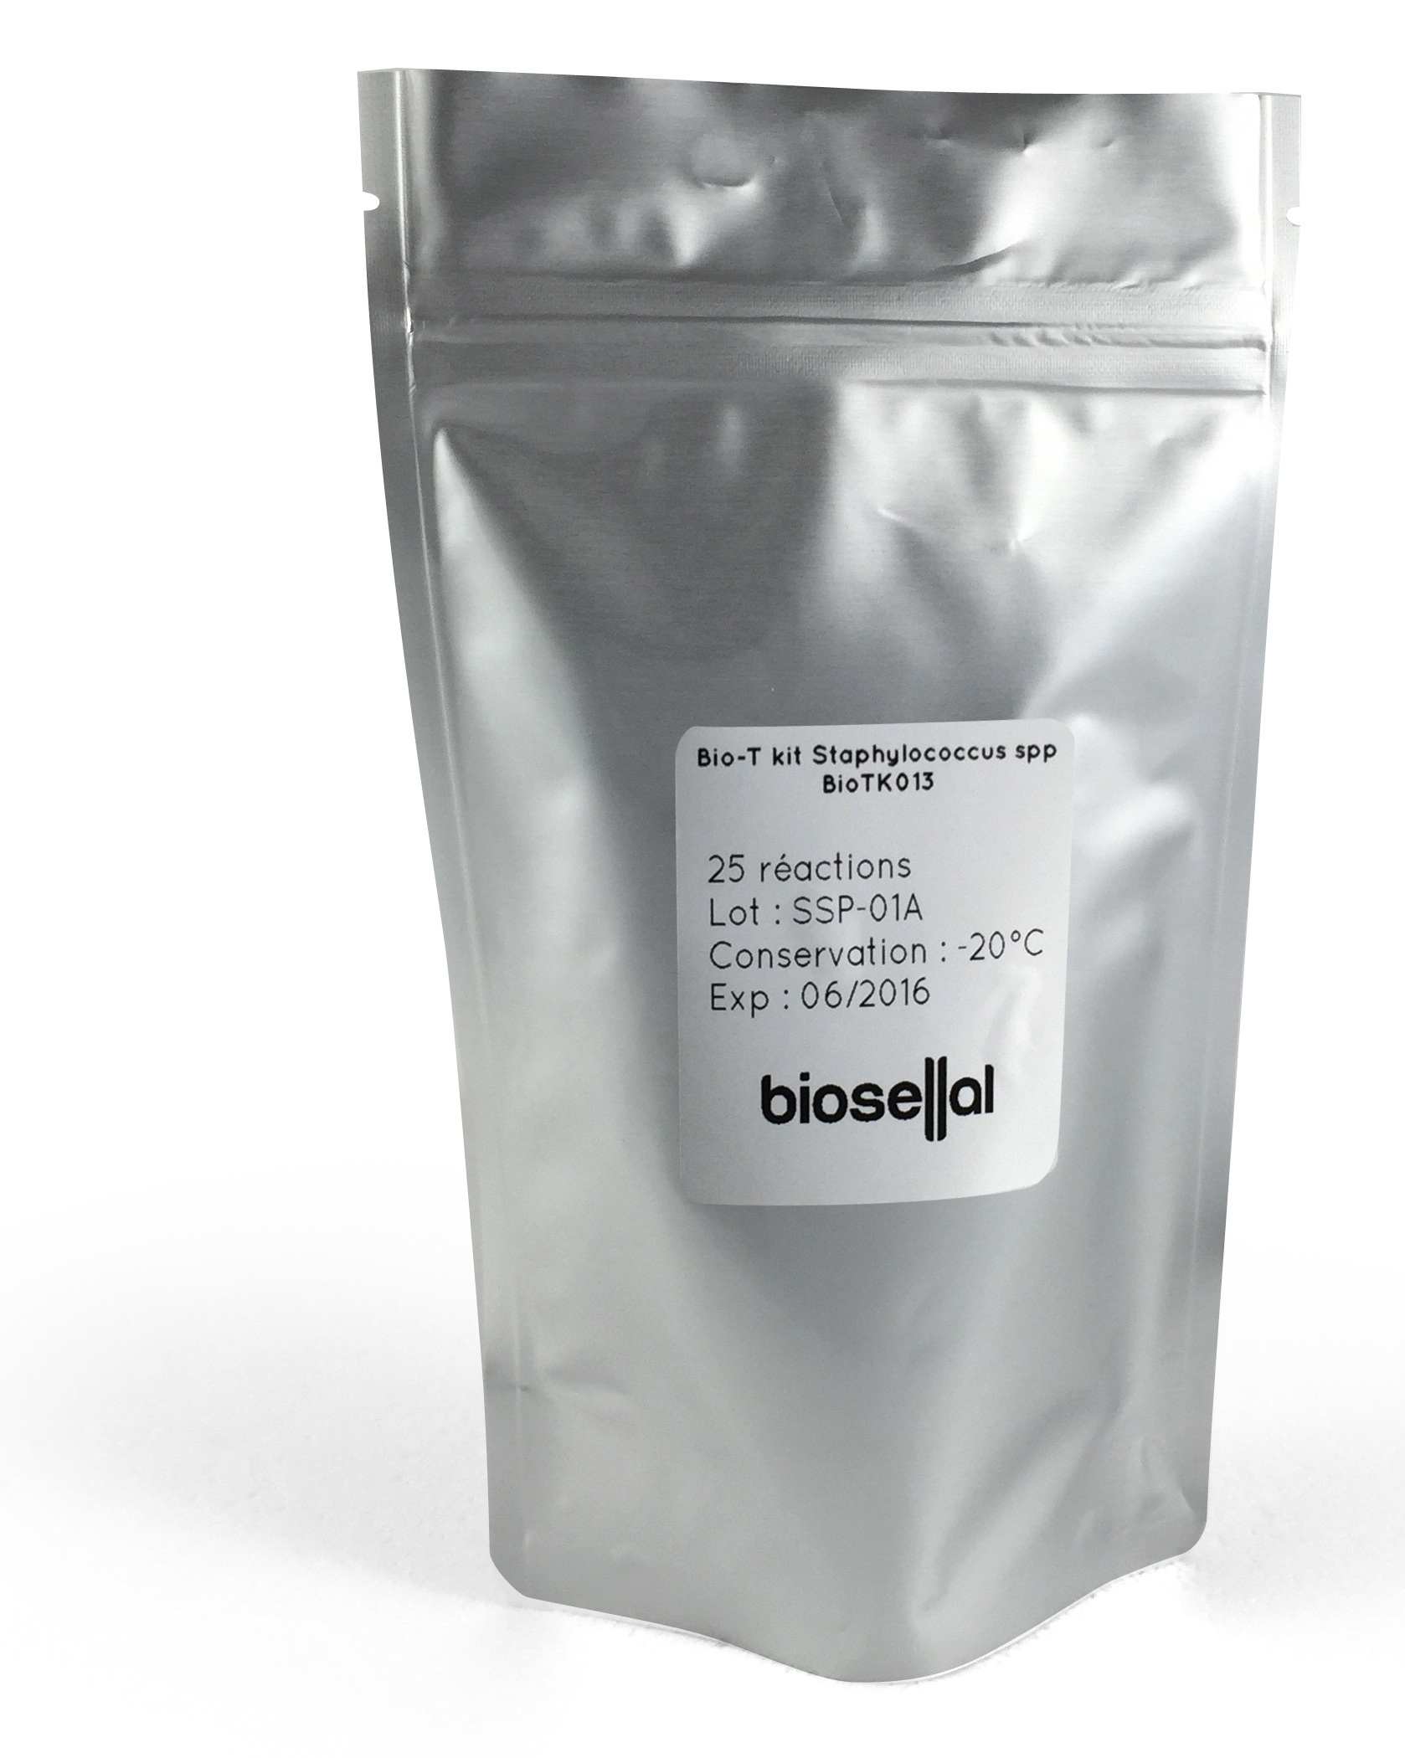
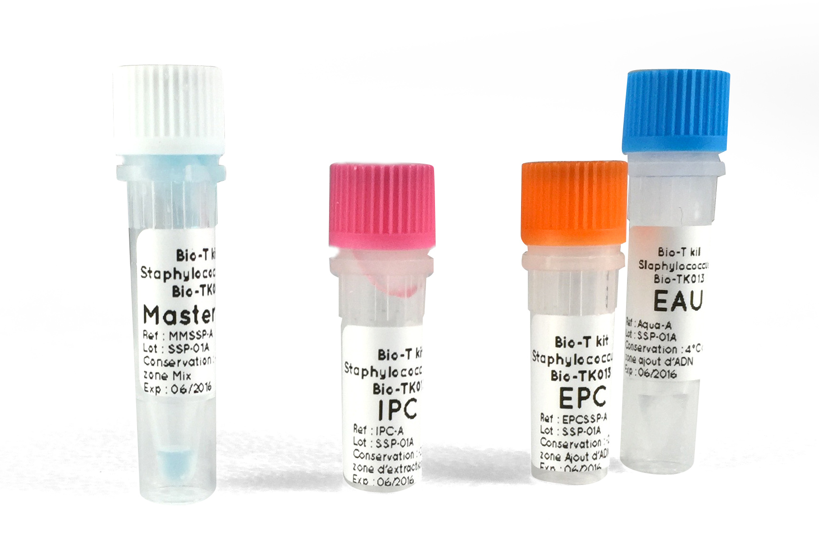
NOS CLIENTS
Les laboratoires Vétérinaires départementaux
Les laboratoires Vétérinaires privés
Industries pharmaceutiques
Industrie agro-alimentaire
Sociétés de biotechnologies
Laboratoires laitiers
En France, Europe, Maghreb et Moyen-Orient
Merci pour votre écoute.
Certification ISO 9001 : 2015

